Slide 1
eyTeacher
Aplicación web full-stack para la comunicación entre profesores y alumnos, orientada al micro-aprendizaje.

Slide 2
Resumen
El profesor crea categorías, temas y tareas; los alumnos las resuelven enviando soluciones; el profesor corrige y el sistema notifica a ambas partes en tiempo real. Un servicio de IA asistente genera enunciados de ejercicios y proporciona pistas contextuales sin revelar la solución.

Slide 3
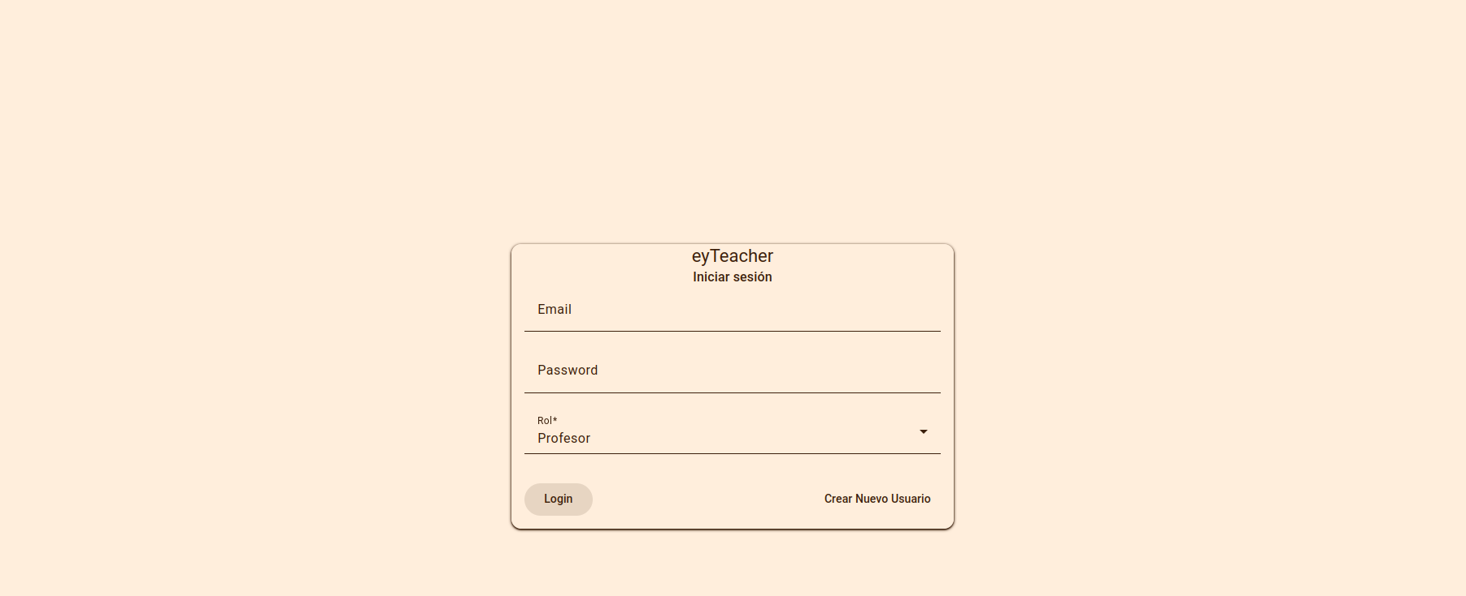
Inicio de sesión
Al iniciar sesión, el usuario elige el rol que va a asumir: Profesor o Alumno. Se mostrarán distintas opciones en función del rol elegido.

Slide 4
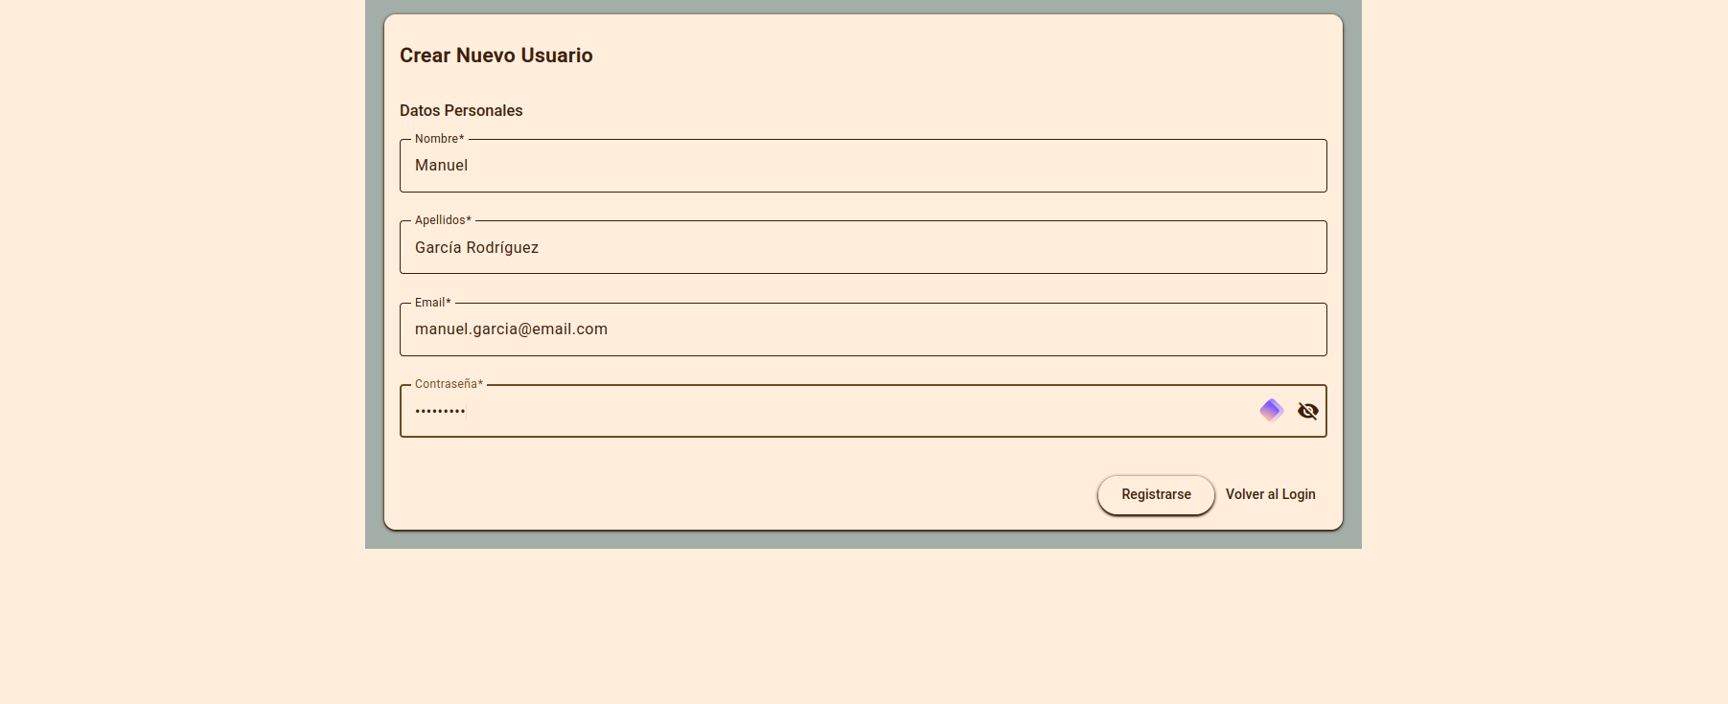
Crear Nuevo Usuario
El usuario se da de alta en la aplicación en el siguiente formulario:

Slide 5
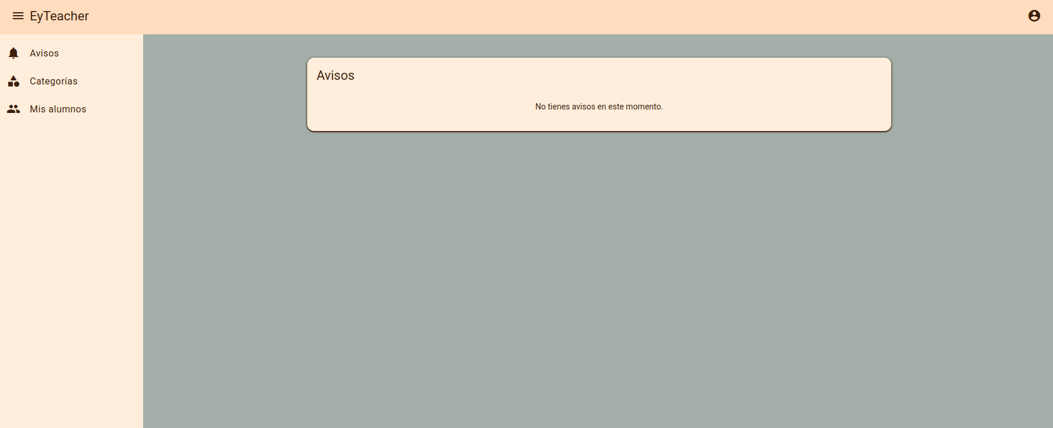
Página principal - avisos
En la página principal aparecerán los nuevos avisos, ordenados de más reciente a más antiguo.

Slide 6
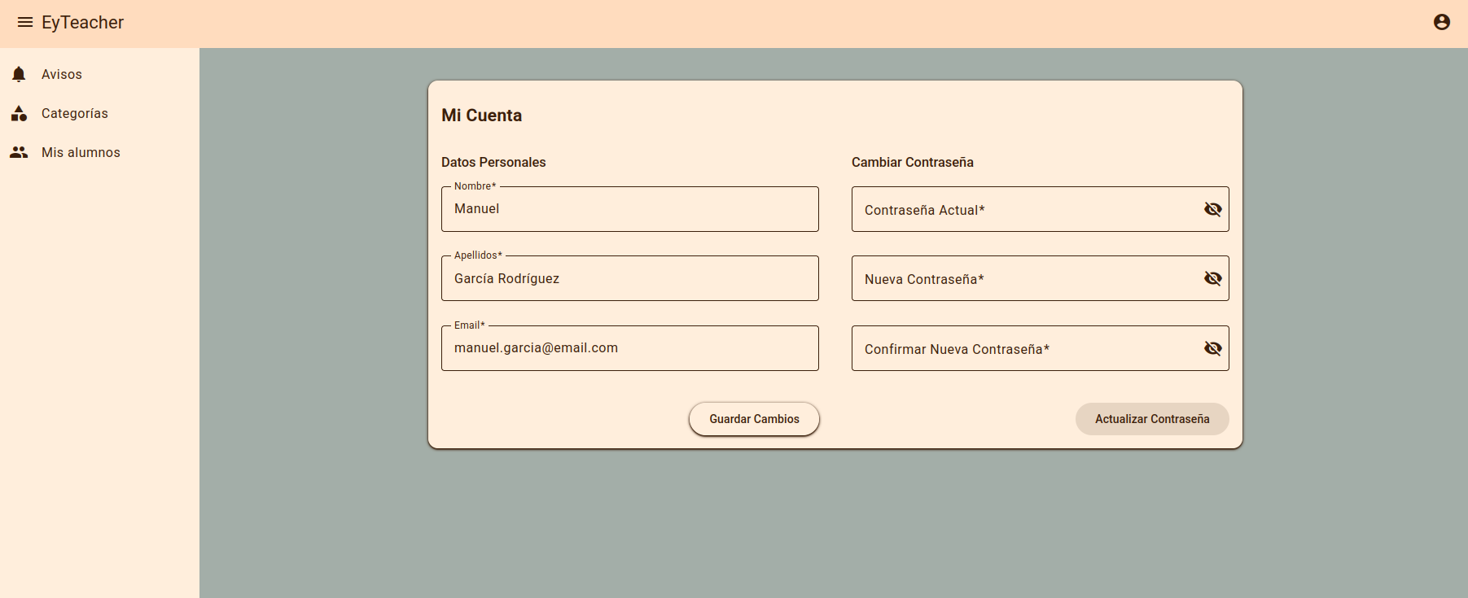
Perfil
En el formulario de perfil podemos editar los datos de nuestro usuario o cambiar la contraseña.

Slide 7
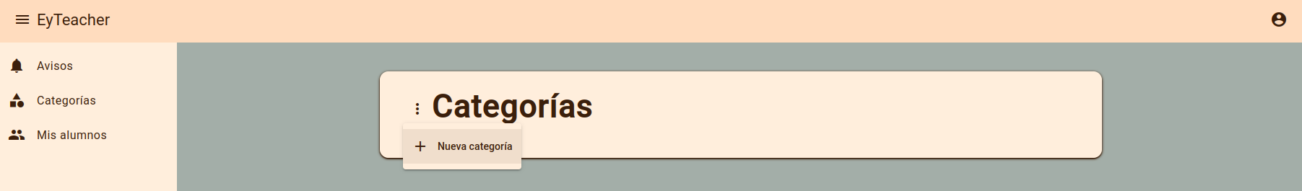
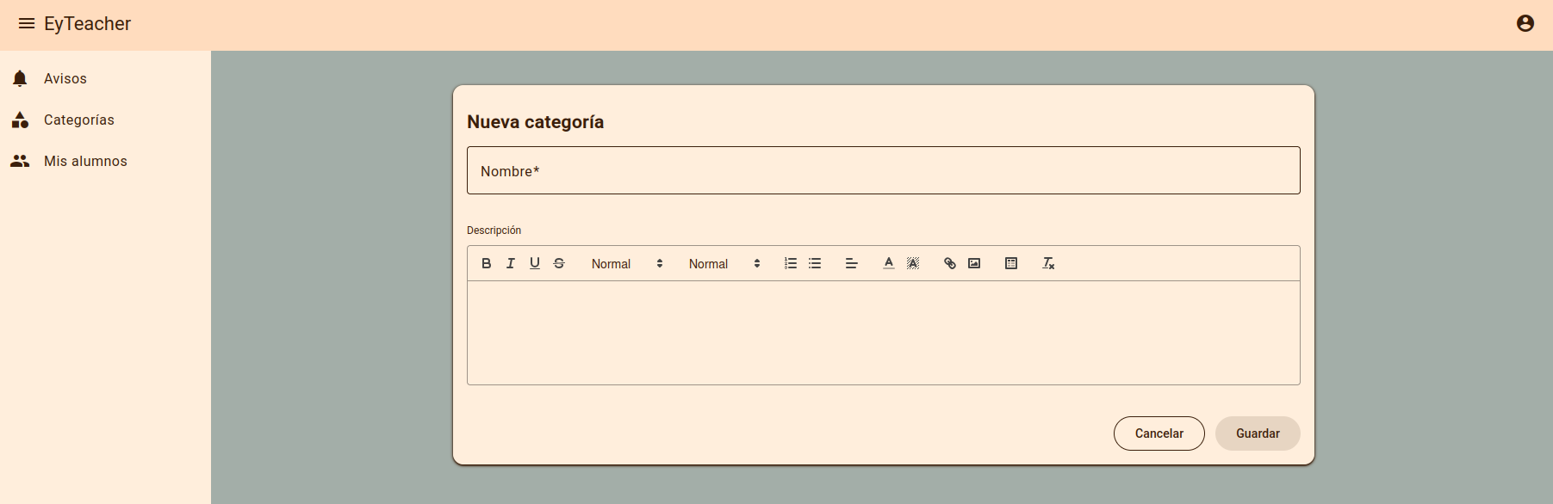
Nueva categoría / tema
En rol Profesor podemos crear nuevas categorías, temas y tareas. Es posible redactar las descripciones con texto enriquecido e inserción de imágenes.

Slide 8
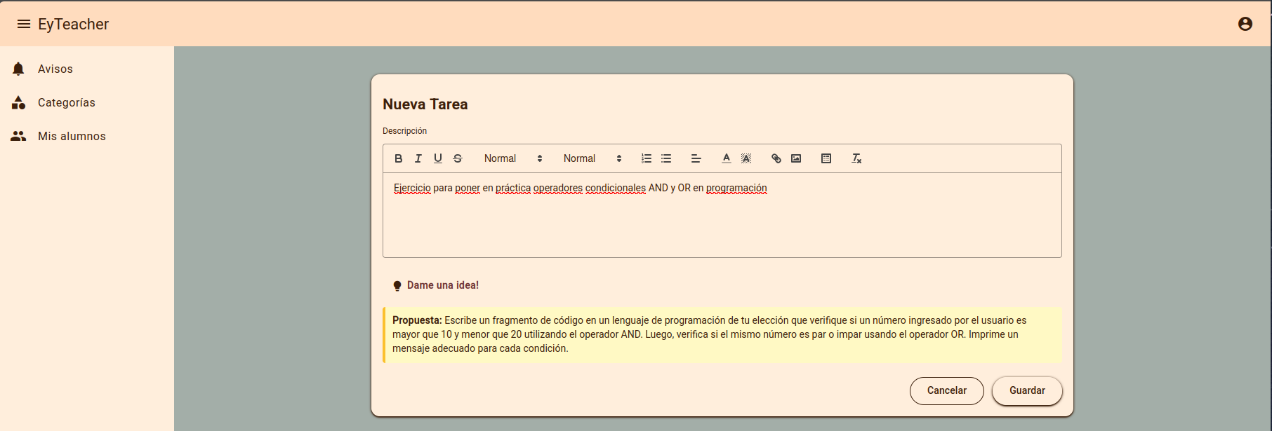
Nueva tarea
Al crear una nueva tarea, disponemos del botón Dame una idea! que solicitará a un LLM una propuesta de un ejercicio teniendo en cuenta el tema y lo descrito en la tarea.

Slide 9
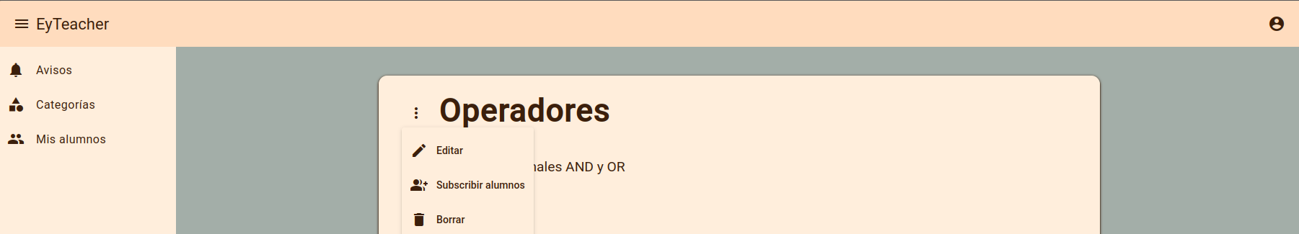
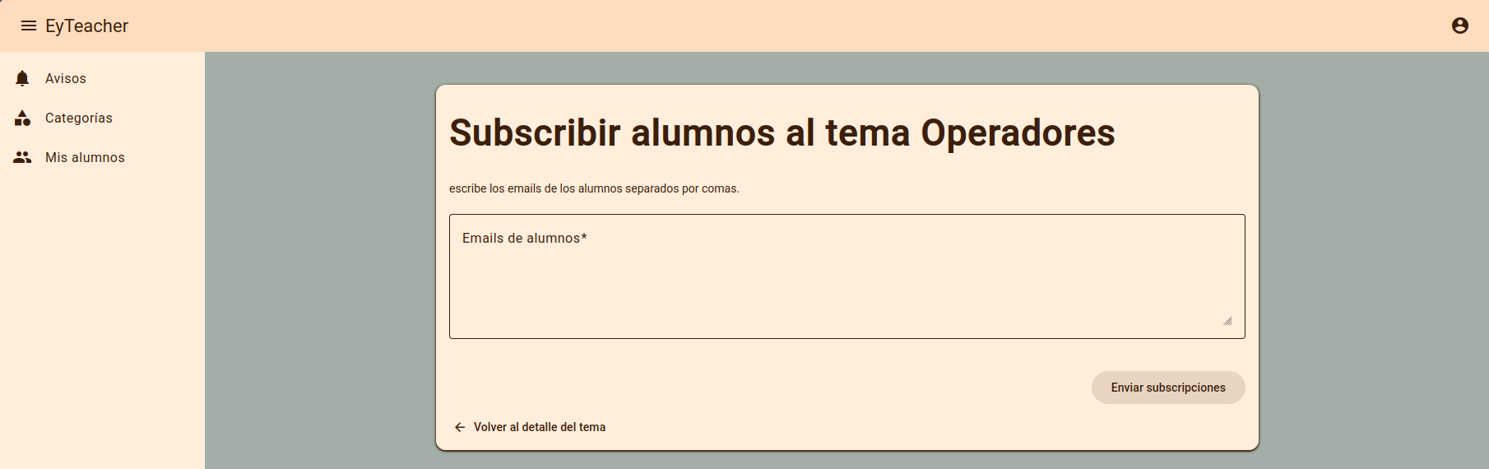
Subscribir alumnos
Para añadir alumnos a un tema, pulsamos el botón Subscribir alumnos. En el formulario, añadimos los emails de los alumnos separados por comas.

Slide 10
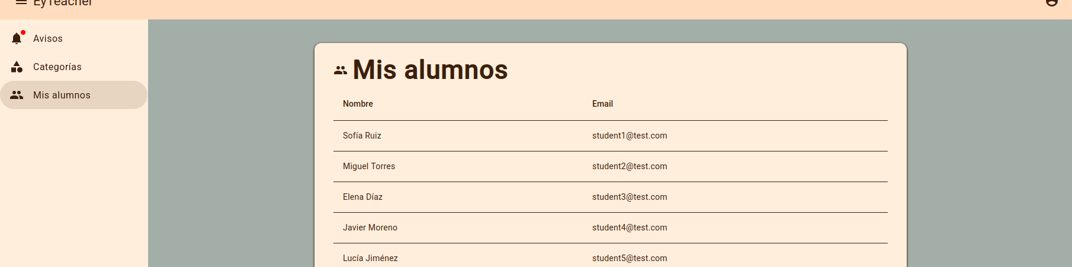
Listado de alumnos
En el menú Mis alumnos, se muestra un listado de todos los alumnos a los que el usuario, como profesor, ha enviado subscripciones.

Slide 11
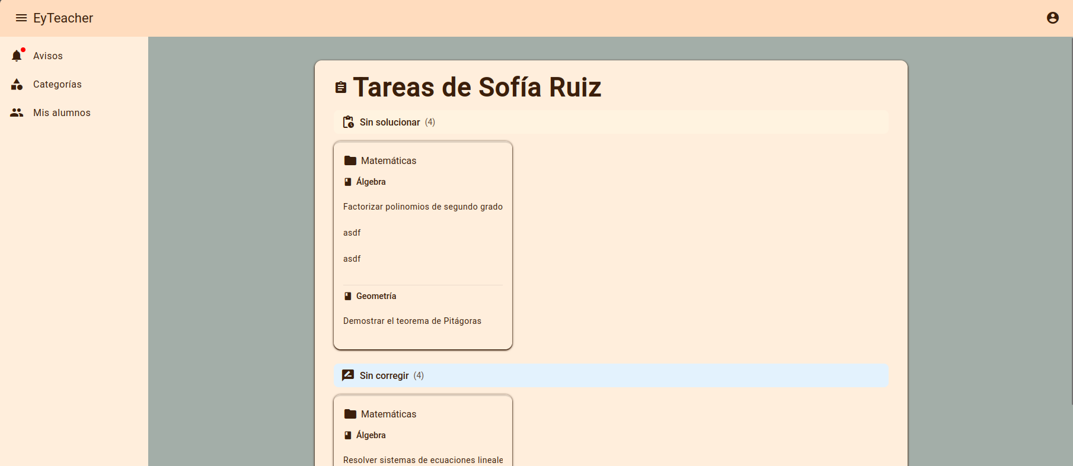
Tareas de un alumno
Al pulsar en el alumno, se muestra un listado de todas sus tareas, agrupadas (Sin solucionar, Sin corregir, Corregidas)

Slide 12
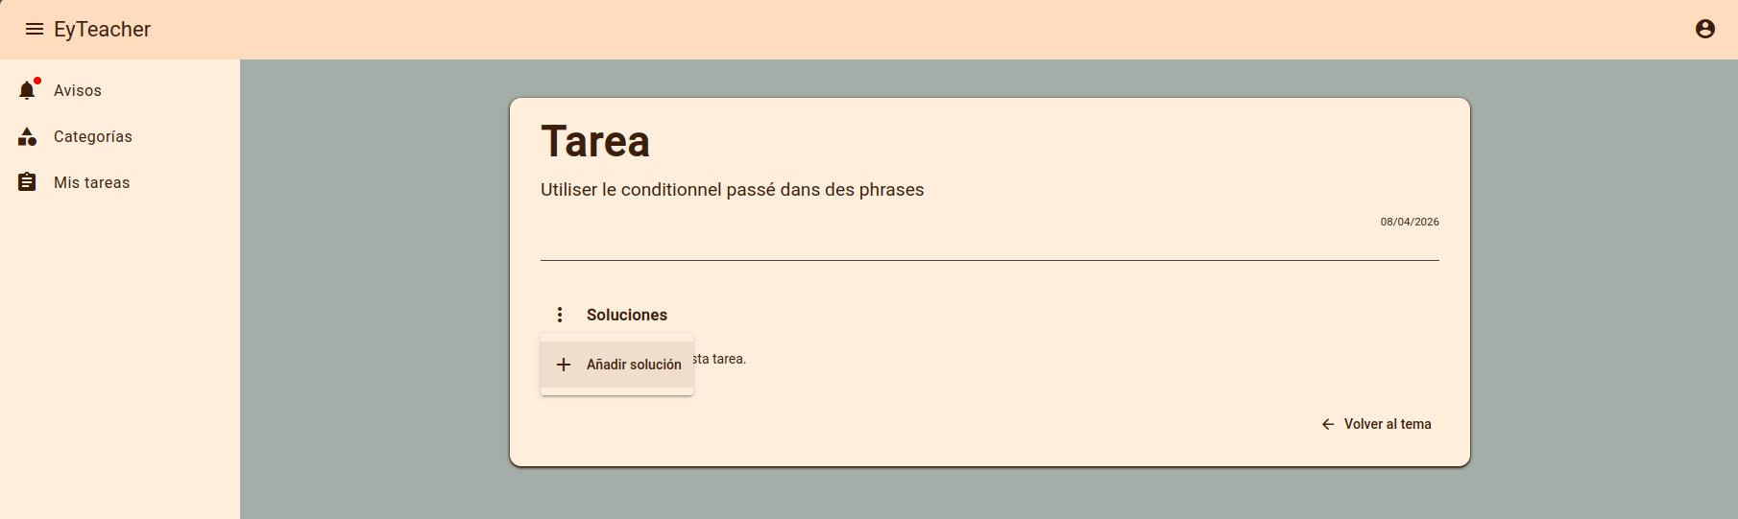
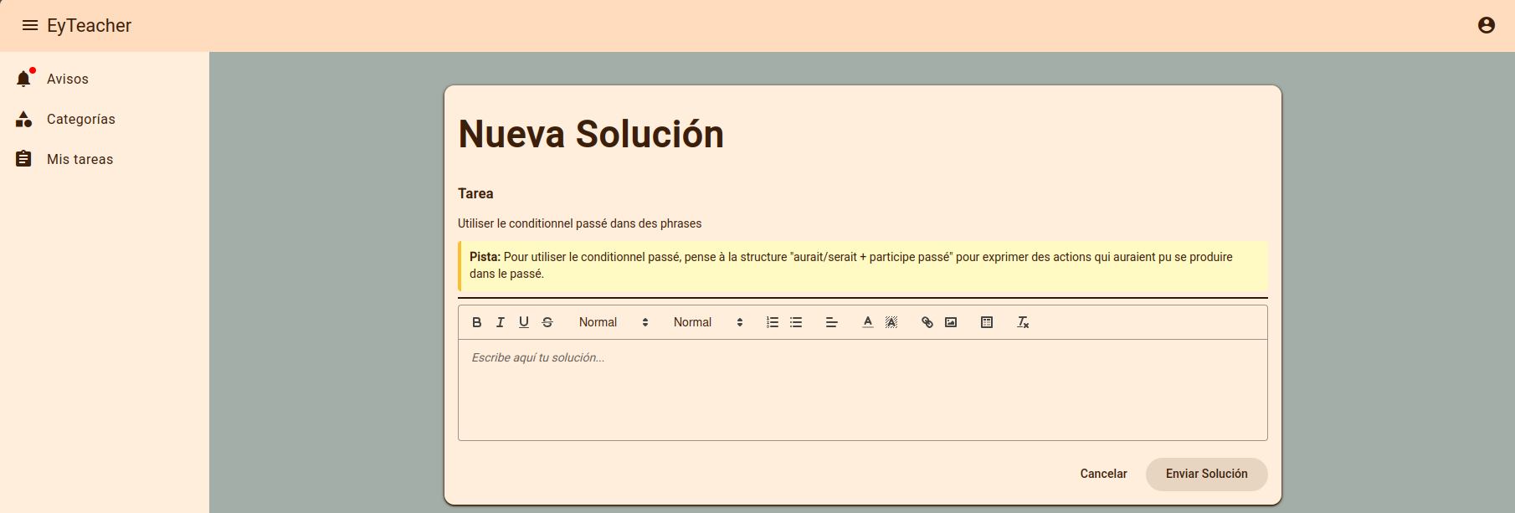
Tareas asignadas a un alumno
En rol Alumno, el usuario verá los temas a los que lo ha suscrito un Profesor. Dentro de los temas, podrá acceder las tareas y enviar soluciones. Si necesita ayuda, puede solicitar una pista a una IA que le dará un consejo para resolver la tarea, pero nunca una solución directa.

Slide 13
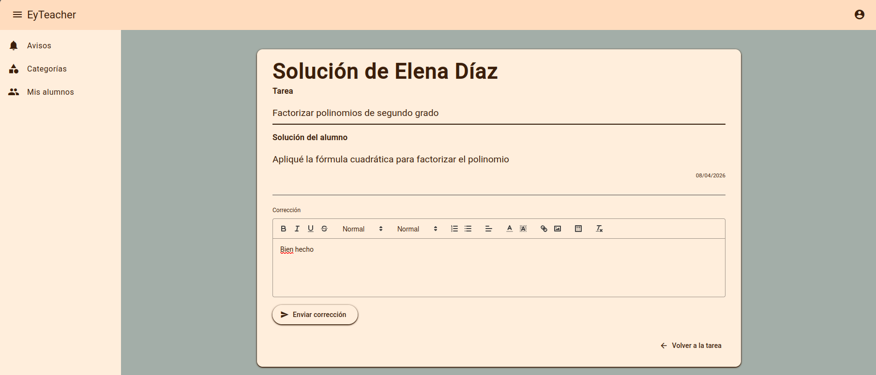
Corrección de tarea
Si un alumno envía una solución de una tarea, el profesor recibirá un aviso, desde el que podrá acceder a la tarea y corregirla

